Slide 1
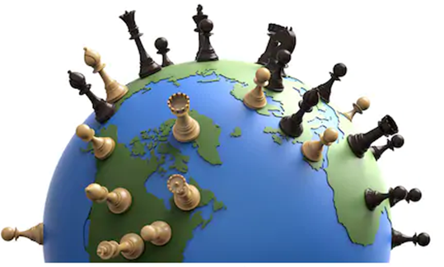
COG 338 SİYASİ COĞRAFYA
Doç.Dr. Mutlu Yılmaz
Anlara Üniversitesi Dil ve Tarih-Coğrafya Fakültesi
Coğrafya Bölümü

Slide 2
Soğuk Savaş Öncesi Jeopolitik Teoriler

Slide 3
KARA HAKİMİYET TEORİSİ
Heartland (Dünya’nın kalbi) teorisi olarak da bilinen ve Sir Halford Mackinder’in geliştirmiş olduğu bir teoridir. Mackinder deniz kuvvetleri ile ulaşımın zor olduğu Sibirya’yı eksen bölge olarak belirlemiş ve Avrasya’nın tümünü doğal güç alanı olarak tanımlamıştır. Mackinder 1919'da “Demokratik İdealler ve Gerçekler” isimli çalışmasında bu teorisini ortaya koymuştur. Siyasi görevli olarak Polonya ve Rusya'da bulunan Mackinder’in bu görevi onun bölge hakkındaki bilgisini arttırmıştır. Mackinder’e göre demiryollarının ortaya çıkması ile deniz gücü ile kara gücü arasındaki denge kara gücünün lehine değişmiştir. Bu düşünceden hareketle şu tezi ileri sürmüştür:
"Kim Doğu Avrupa'ya hükmederse Dünyanın Kalbine hakim olur; kim Dünyanın Kalbine hakim olursa Dünya Adası'na hükmeder, kim Dünya Adası'na hükmederse Dünya'ya hakim olur."
Mackinder, Akdeniz çevresinde ortaya çıkan bütün medeniyetlerin öncelikle karada güçlendiğini ardından da denizler vasıtasıyla genişlediğini; bu sebeple denizcilik teknolojileri ne kadar gelişirse gelişsin gemiler üs ve limanlara ihtiyaç duydukları için karaya bağımlı olduklarını ifade etmiştir.

Slide 4
Mackinder Almanya ve Rusya'nın birleşmesinin tehlike olarak görmektedir. Böylece Almanya Doğu Avrupa'yı ve sonrasında Dünyanın Kalbini ele geçirir. O sırada Rusya'da proletarya devrimi ve iç karışıklıklar olduğu için Mackinder daha çok Almanya üzerinde yoğunlaşmıştır. Almanya’ya Doğu Avrupa’yı kontrol etme gücü asla verilmemelidir. Bu sebeple “Doğu Avrupa'da küçük devletler yaratılması gerektiği fikrine inandı. Rusya'yı Alman saldırılarından korumak için iki devletin aralarında tampon devletler kurulmasını destekledi. Bu dönemde demiryolunun ağlarının giderek büyümesinin, ‘Dünyanın Kalbi’ne hakim olan ülke açısından çok büyük bir avantaj olacağını ifade etmiştir. Bu teoriyi destekleyen kanıtlar olarak kara gücü olarak büyük bir imparatorluklar kuran Roma ve Osmanlı İmparatorluğu örnek verilebilir.

Slide 5
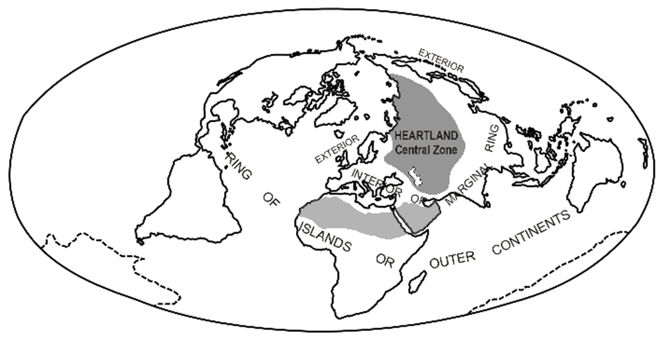
Mackinder'in geliştirdiği kavramlar:
Heartland: Yeryüzünün en büyük doğal kalesidir. Sibirya'da başlar, Orta Asya ve Volga Havzasını kapsar. Buranın en önemli karakteristiği; sert kara iklimine sahip olması ve sıcak denizlerden uzaklığı nedeniyle, deniz gücünün etki alanı dışında kalmasıdır. Dünya Adası: Asya, Avrupa ve Afrika'yı kapsamaktadır.
Dünya Adasının Uyduları: Eski dünya olarak adlandırılan kıtaların dışında kalan alanlar dünya adasının uyduları durumundadır.

Slide 6
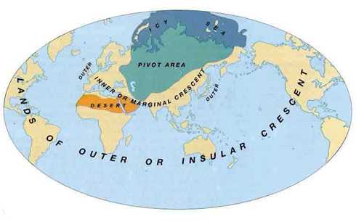

Slide 7
Bu teoriye çeşitli eleştiriler gelmiştir.
İlk olarak; kaydedilen hızlı teknolojik gelişmeler sonucunda Dünyanın Kalbi'nin eskisi gibi ulaşılmaz olmadığı vurgulanmaktadır.
Ayrıca, eğer bir gücün Heartland'a girişi zorsa, oraya hakim olan gücün de dışarı çıkarak, dünyaya hakim olması aynı derece zordur.
Heartland üzerinde hakimiyet kurabilen Sovyetler Birliği, dünyaya hakim olamamıştır. Bu bağlamda, Kuzey Amerika'da yer alan ABD'nin dünya üzerinde daha geniş bir hakimiyet kurduğunu ve aslında, Mackinder'in Heartland olarak Kuzey Amerika'yı seçmesi gerektiğini savunanlar da vardır. Ancak; günümüzde Avrasya'da yer alan petrol ve doğalgaz rezervleri nedeniyle, Mackinder'in bu bölgeyi Heartland olarak büyük bir isabetle seçtiği hususunda, görüş birliği oluşmaktadır.

Slide 8
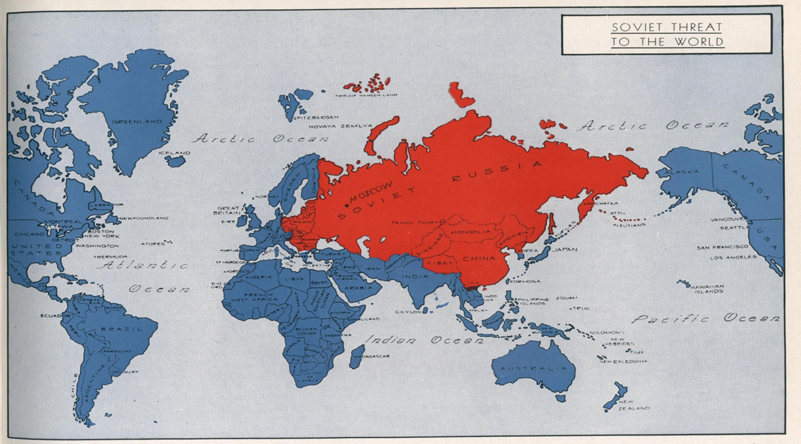
Kara Hakimiyeti Teorisi ve Türkiye
Türkiye halen Asya, Afrika ve Avrupa’da oluşan dünya adasını ele geçirmek veya sosyo-ekonomik hayatı kontrol altına almak adına yapılacak her türlü harekâtı önlemede büyük rol oynayabilecek bir iç kuşak ülkesidir.
Ayrıca Türkiye, Mackinder’in batı Avrupa’dan merkez bölgesine geçişin en uygun bölgesi olduğunu savunduğu Karadeniz kuzeyinden Hazar Denizi’nin kuzeyine uzanan koridorun güney yanlarını kontrol altına alabilecek bir mevkidedir.
Bu nedenle merkez bölgesinin yönetimini elde etmek veya kontrol altına almak isteyen ülkeler için Türkiye’nin önemli bir değeri vardır.

Slide 9
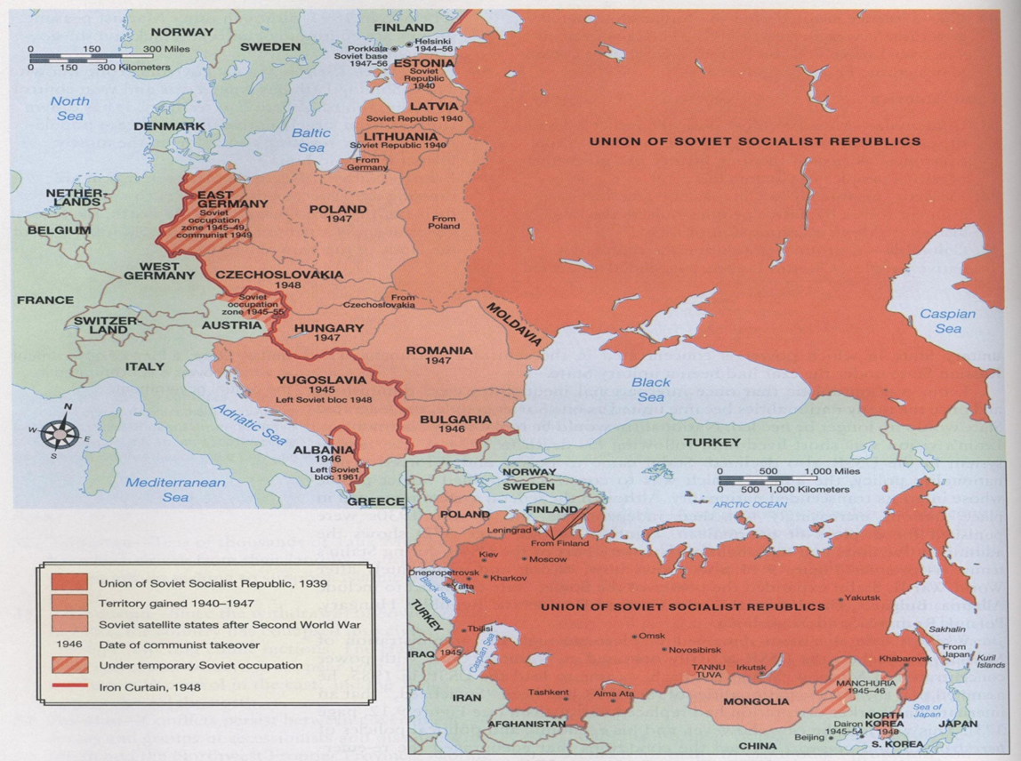

Slide 10
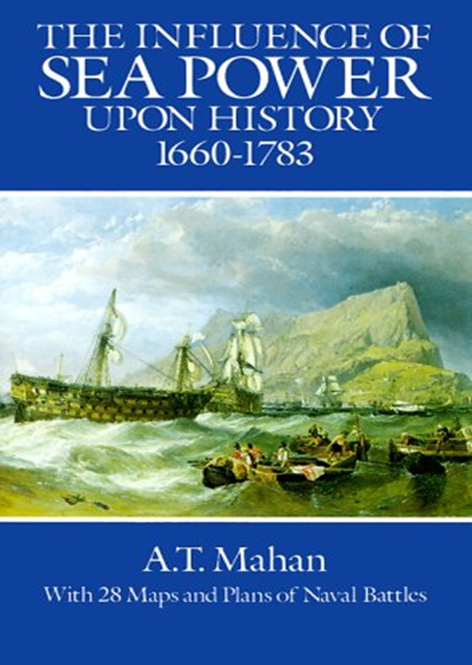
DENİZ HAKİMİYETİ TEORİSİ
ABD’li bir amiral olan Alfred Thayer Mahan’ın 1890 yılında yazdığı Deniz Gücünün Tarih Üzerindeki Etkisi adlı kitap ile Avrupa tarihinden özelliklede İngiltere örneğinden yola çıkarak deniz yollarını etkin şekilde kullanan ve bu şekilde deniz aşırı sömürgelere sahip olan devletlerin dünya siyasetinde önemli rol oynayacağı iddia etmiştir. Mahan’ın dünya genelinde deniz saldırılarının gücünü başarıyla geliştirmenin önemine ilişkin yazıları ABD’nın günümüzde süper güç olmasındaki etkenlerden biri olarak görülür.
Mahan’a göre, dünya hakimiyeti için deniz harekatı kara harekatından daha kolay ve güçlüdür. Deniz hakimiyetini Anglo-Amerika kullanabilir ve Avrasya’yı denizden kuşatıp egemenlik altına alabilir.

Slide 11
Mahan’a göre bir ülkenin deniz gücü oluşturmasını etkileyen faktörler;
Bir devletin denizle olan coğrafi ilişkisi, denize olan coğrafi konumu,
Devlet toprağının okyanuslarla olan ilişkisinin, kıyı uzunluğunun ve korunaklı limanlarının derinliği ve sayısının fiziksel nitelikleri,
Devlet toprağının genişlemesi ve genişleyen kısmının fiziki ve beşeri coğrafya ile olan ilişkisi,
Nüfus,
Milli karaktere sahip bir ticarete yönelik temayülün mevcudiyeti veya yokluğu,
Despotik devletler (Portekiz, İspanya) ile demokratik devletler (İngiltere, ABD) arasındaki farkların gösterdiği gibi, hükümetin karakterinin önemidir.
Mahan’ın eserleri, hem ABD'de hem de İngiltere, Japonya ve Almanya'da büyük ilgi görmüştür. Eserleri tercüme edilerek harp okullarında okutulmuştur. Onun İngiltere’nin donanması sayesinde uzak bölgelerde hakimiyet kurması “Denizlere hâkim olan dünyaya hâkim olur" tezini güçlendirmiştir. İngiltere’nin binlerce kilometre uzaklıktaki sömürgeleri koruyabilmesi, onların merkezi idareden kopmasını engellemesi ve ticaret yollarını koruyabilmesi için donanma hayati öneme sahipti. Bunu gerçekleştirirken güçlü bir donanmaya ve donanmanın ikmal yapabileceği deniz üsleri gerekmekteydi. İngiltere, Cebelitarık'ta, Malta'da Kıbrıs'ta önemli deniz üslerine sahipti. Bunun yanı sıra, Avustralya, Yeni Zelanda, Hindistan, Güney Afrika gibi aynı zamanda deniz üssü olarak kullanılan sömürgeleri bulunuyordu.

Slide 12
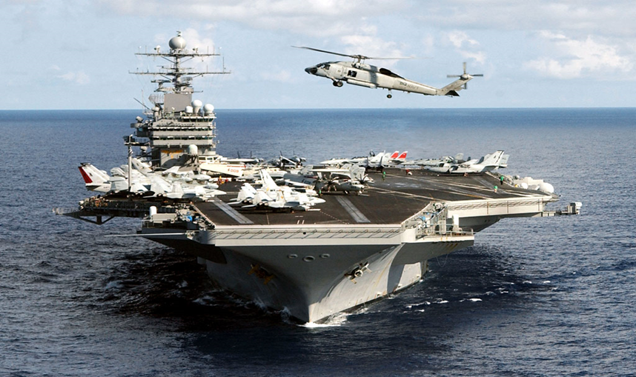
Mahan’a göre denizde hareket etmek karada hareket etmekten daha kolaydı ve ulaşılmak istenilen toprak kütleleri okyanuslarla çevriliydi. Okyanuslara ulaşımı olan devletler büyük güç statüsüne ulaşma potansiyeline karaya sıkışmış devletlere göre daha fazla sahiptiler. Mahan kara egemenliğine de önem vermesine karşın deniz egemenliğinin daha etkin bir faktör olduğunu ve bir gün ABD’nin bu üstünlüğü elinde bulundurmasından dolayı dünyaya egemen olacağı görüşünü daha 1900’lerin başında savunmuştur.
Bu teori kavrandığında ABD elebaşılığındaki emperyalizmin su yollarına egemenliği ve açık denizlerdeki hakimiyetinin esas nedeni olan deniz gücüne verdiği önemin sebebi ortaya çıkar.

Slide 13
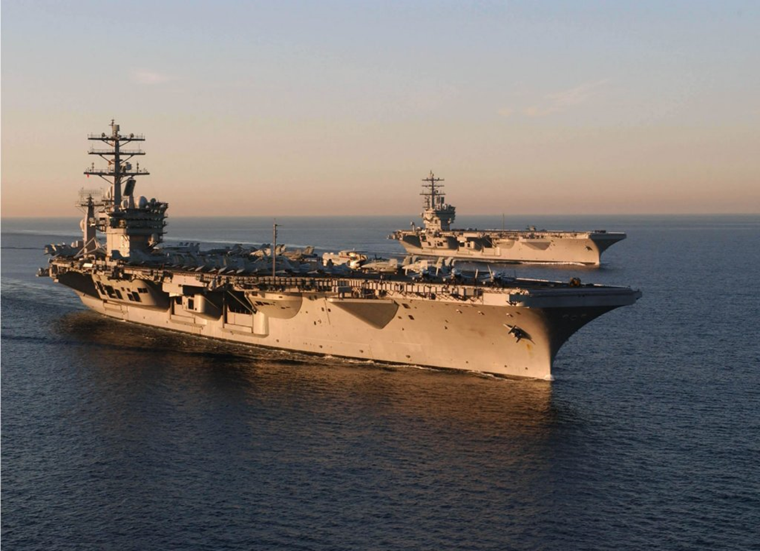
Günümüzde de, ABD hala dünyanın pek çok bölgesinde üs bulundurmaktadır, sahip olduğu "yüzer üsler" olarak nitelendirebileceğimiz 15 civarındaki nükleer tahrikli uçak gemisi ve 50 civarındaki nükleer tahrikli denizaltı vasıtasıyla denizlerde önemli bir hâkimiyet kurmuştur ve bu üstünlüğünü I. ve II. Körfez Savaşları ile Afganistan Harekâtı’nda çok başarılı bir şekilde kullanmıştır. Küresel bir güç haline gelebilmek için "power projection capacity" (güç yansıtma kapasitesi) büyük önem taşımaktadır ve sahip olduğu askeri güçle ABD en azından şu an için rakipsizdir.

Slide 14
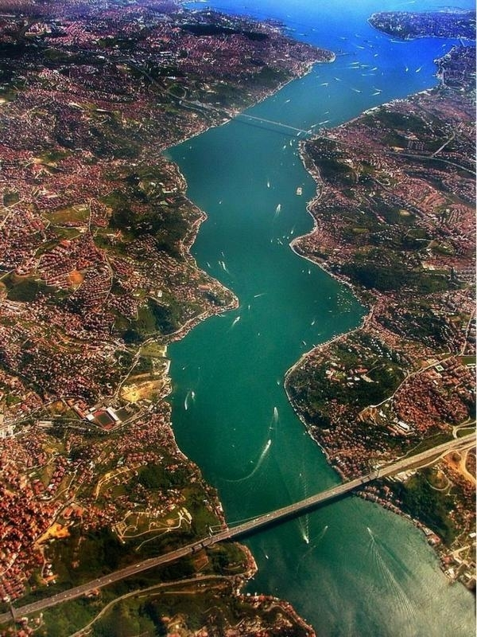
Mahan’ın hakimiyet teorisi ve Türkiye: Alfred Mahan deniz hakimiyetinin dünya hakimiyetinin anahtarı olduğu fikrindeydi. Çünkü ona göre sular karalara göre çok daha serbestti.
Güçlü bir deniz kuvveti güçlü bir birliğin aynası olabilir, bu sayede dünya hakimiyeti sağlanabilirdi. Gerek kenar kuşak gerekse kara hakimiyet teorilerine baktığımızda; konumu, yüzölçümü ve imkanlarıyla Rusya’nın her iki teoride de en ön sıralarda olduğunu görüyoruz.
Bunun yanında deniz hakimiyeti olmadan dünya dengesinde cılız bir politika izlediğine tarihin şahit olduğu Rusya için sıcak denizlere inmek her şeydir. Bu noktada ise Türkiye bölgede önemli bir güç unsuru durumundadır. Dünya denizlerine hakim olabilen güçlü olacağı varsayımıdır. Boğazlara sahip olması nedeniyle Türkiye'nin konumu bu teori açısından oldukça büyük önem taşımaktadır.

Slide 15
Kenar Kuşak Teorisi
Nicholas J. Spykman’ın görüşleri ABD’nin II. Dünya Savaşı sonrasında uygulamış olduğu stratejilerde çok önemli olmuştur. Spykman dünyanın kalbi olarak adlandırılan bölgeyi değil, bu bölgeyi çevreleyen ve kenar kuşak (rimland) olarak adlandırılan bölgenin kontrol edilmesinin önemi üzerine vurgu yapmıştır. Böylece Avrasya'nın kontrolünün sağlanabileceğini iddia etmiştir. Çünkü Avrasya'yı yani Dünyanın Kalbini, kenar kuşak çevrelemektedir. Kenar Kuşak; Doğu Avrupa'nın sahil ülkelerini, Ortadoğu ülkelerini, Hindistan ve Çin'i kapsar. Bu ülkelerin önemli özelliği, kendilerini hem karada hem de denizde savunmak durumunda olmalarıdır.
Spykman'a göre, dünyanın kuzey yarıküresinde yer alan ülkeler tarih boyunca dünya siyasetinde daha etkili olmuşlardır. Ona göre, ABD çok önemli bir güçtür. Atlantik'in karşı kıyısında ise en önemli merkez Avrasya'nın bir yarımadası olan Avrupa'dır. ABD'nin izolasyon siyasetini terk etmesi gerektiğini ve İngiltere ile yakın ilişki kurması gerektiğini belirtir. Bu, günümüzdeki ABD-İngiltere stratejik ortaklık ilişkisini de açıklar niteliktedir.

Slide 16
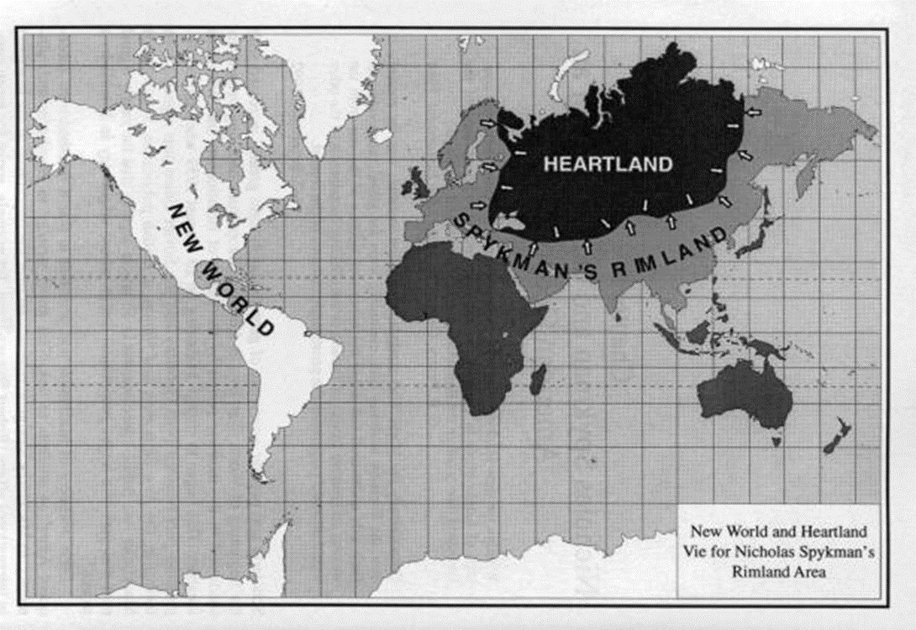
Spykman'in teorisi, II. Dünya Savaşı'ndan sonra yani Soğuk Savaş döneminde Sovyetler Birliği'ne karşı izlenen siyasetin temelini oluşturmuştur. Bu siyaset "çevreleme" siyasetidir.
Soğuk Savaş döneminde Heartland ve Doğu Avrupa'nın hakimi Sovyetler Birliği idi. Kendisini "Hür Dünya" olarak niteleyen Batı Bloku ise, Demir Perde'nin genişlemesini engellemek için ABD'nin öncülüğünde NATO ittifakını kurdu. 1952 yılında Türkiye ve Yunanistan da bu ittifaka dahil oldu.

Slide 17
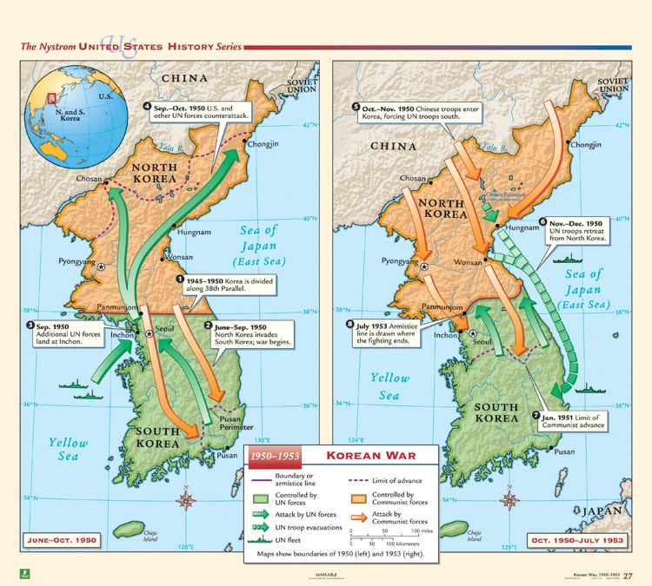
Bu dönemde çevreleme siyasetinin kanıtını oluşturan iki önemli sıcak savaş yaşanmıştır. Bunlardan birisi Kore Savaşı, diğeri de Vietnam Savaşı'dır. II. Dünya Savaşı'ndan sonra komünist bir rejimin kurulduğu Kuzey Kore'nin Amerikan yanlısı Güney Kore'ye saldırması ile başlayan savaş 1953 yılında sona ermiştir. Savaştan önce de sınır olan 38. paralel yine sınır olarak kabul edildi. Diğer sıcak savaş ise, 1963 yılında başlayan Vietnam Savaşı’dır. Fransa'nın sömürgesi olan Vietnam ya da Hindiçini'den Fransa'nın çekilmesi üzerine, Güney Vietnam hükümeti, Kuzey Vietnam'dan gelen gerillalarla mücadelede başarısız olmuş ve ABD yardıma gitmiştir. ABD, ilk başlarda Güney Vietnam'a askeri malzeme ve danışman/eğitmen göndermiş, ardından da ABD kuvvetleri gerillalarla çarpışmaya başlamıştır.

Slide 18
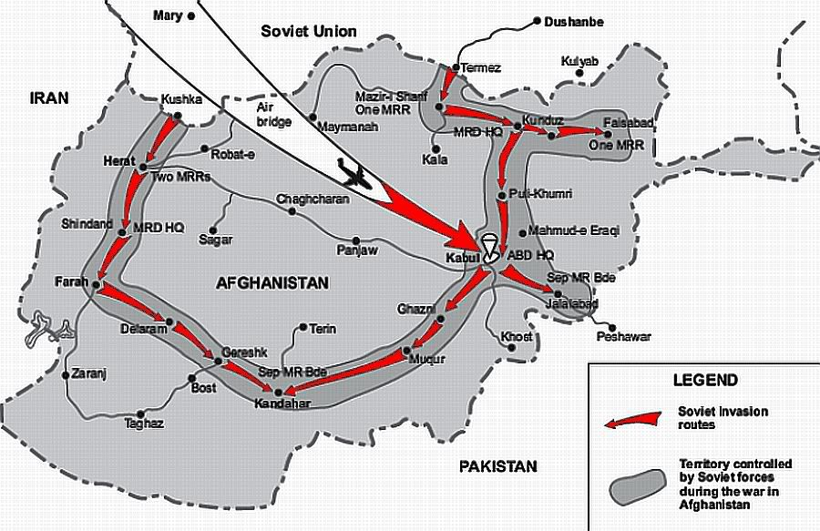
Sovyetler'in Afganistan'ı işgal etmesi üzerine, yine Spykman'in teorisinin bir sonucu olarak, ABD Afgan milisleri her bakımdan desteklemiştir. Pek çok petrol zengini Arap ülkesi de, Afgan milislere yoğun mali destek sağlamıştır. 11 Eylül Saldırıları ile dünya gündemine oturan Ladin de, o sıralar Sovyet işgaline karşı direnişin önemli yöneticilerinden birisiydi.
Sonuçta Sovyet işgali başarısız oldu. Orta Asya'nın Hint Okyanusu'na açılan kapısı olan Hayber Geçidi Sovyetler tarafından ele geçirilemedi. Ayrıca, Sovyetler'in komşusu olan Müslüman ülkelerde radikal İslamcıların desteklenerek "Yeşil Kuşak" oluşturma projesi de yine bu amaçlarla ortaya çıkmıştır.

Slide 19
Kenar Kuşak Teorisi ve Türkiye
Bu kuşağın bulunduğu konumu incelediğimizde yapılabilecek her türlü harekâtta Orta Asya’daki stratejik ülkelerle birlikte Türkiye’nin önemi oldukça büyüktür.
Bu kuşağı yüz ölçümü açısından diğer kuşaklarla birlikte değerlendirdiğimizde yüz ölçümünün fazla olduğunu görüyoruz. Ayrıca kuşak içerisinde hareketli halde bulunan sularda kuşağın önemini artırıyor.
İşte bu noktada Türkiye, bu kuşağı ele geçirmek isteyenlere karşı sürekli bir tehdit unsuru olurken, kuşak sahibi yönetimler adına güçlü bir müttefik konumundadır.

